Slide 1
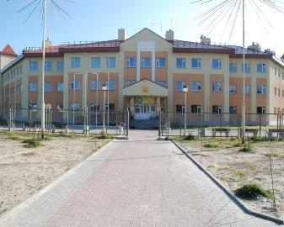
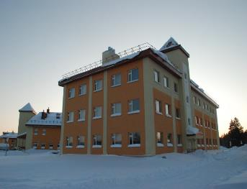
МУНИЦИПАЛЬНОЕ ОБЩЕОБРАЗОВАТЕЛЬНОЕ УЧРЕЖДЕНИЕ
«ТОЛЬКИНСКАЯ ШКОЛА-ИНТЕРНАТ СРЕДНЕГО ОБЩЕГО ОБРАЗОВАНИЯ»
«Передавая мудрость предков,
сохраняем будущее потомков»

Slide 2
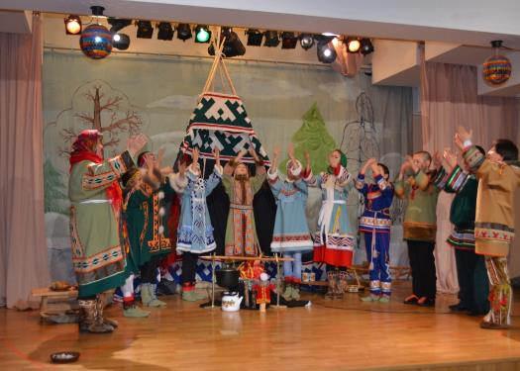
Бренд МОУ «ТШИ СОО»
Национально-региональный
компонент -
Толька
- как средство формирования этнической толерантности, ценностных ориентаций и духовных оснований социализации школьников

Slide 3
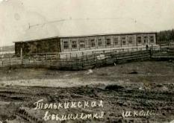
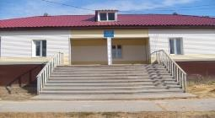
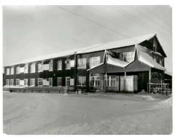
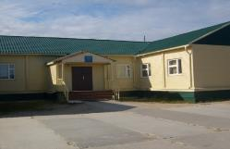
История школы
МОУ «ТШИ СОО» - одна из старейших школ Красноселькупского района.
В своём развитии она прошла несколько этапов:
*1931 год – основана начальная школа;
1970 год – преобразована в восьмилетнюю школу-интернат;
1981 год – реорганизована в среднюю, с 10-летним сроком обучения;
1988 год – получила статус средней общеобразовательной школы-интерната.

Slide 4
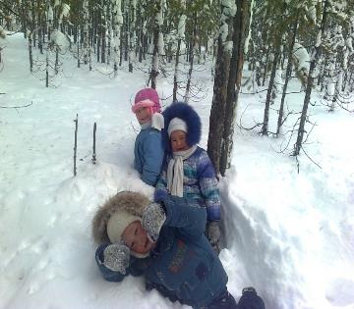
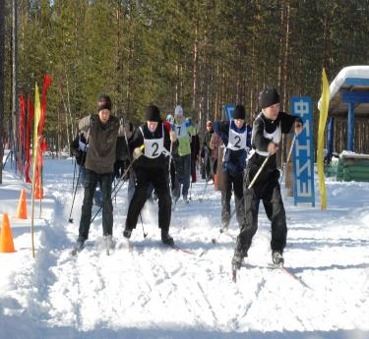
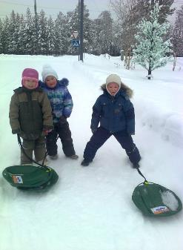
С 2005 года ОУ является опорной школой района по национально-региональному компоненту.
МОУ «ТШИ СОО» – это многонациональная школа, накопившая богатый опыт по обучению и воспитанию детей из числа МНС в условиях общеобразовательной школы –интерната.

Slide 5
Количество детей МНС на протяжении последних лет постоянно увеличивается

Slide 6
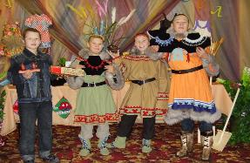
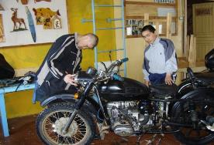
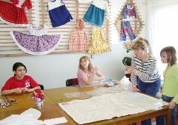
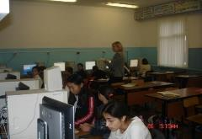
ОТЛИЧИТЕЛЬНЫЕ ОСОБЕННОСТИ ОБРАЗОВАТЕЛЬНОГО УЧРЕЖДЕНИЯ
МОУ «ТШИ СОО» – это многомерная, многопрофильная сельская общеобразовательная школа-интернат, которая не только оказывает образовательные услуги, но осуществляет согласно законодательству социальную помощь и поддержку детям из числа КМНС, родители которых ведут кочевой и полукочевой образ жизни, детям сиротам и детям, оставшимся без попечения родителей

Slide 7
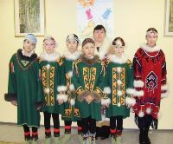
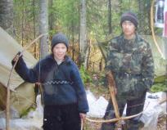
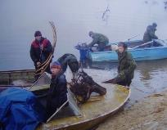
В школе – интернате создана целостная система национального воспитания на основе этнопедагогики
Приоритетными направлениями работы школы-интерната с детьми являются поиск оптимальных форм обучения детей коренных малочисленных народов севера, обеспечение реализации их прав на получение образования и воспитания в традициях культуры и истории своего народа.
.
Использование традиционных приёмов, принятых в этнопедагогике, позволяет эффективно корректировать поведение детей, помогает в воспитании детей, знающих традиции и культуру своих предков.
В этом направлении большую роль играют технологические ДТО. 80% ребят коренной национальности занимаются в детских творческих объединениях

Slide 8
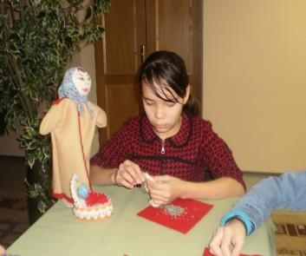
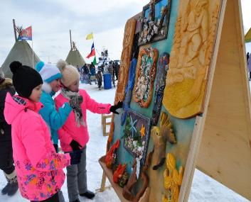
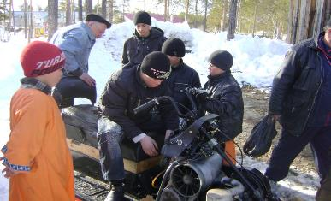
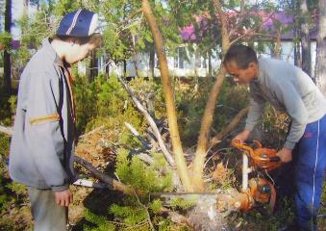
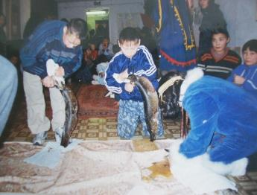
Осваивают работу с мехом, шьют национальные костюмы, занимаются резьбой по дереву, осваивают лов рыбы, вязание сетей, вождение снегохода, сами изготавливают лыжи, сани, готовят национальные блюда.

Slide 9
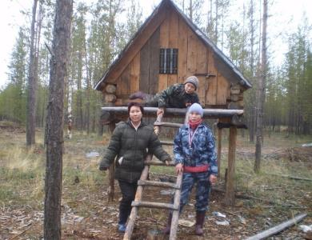
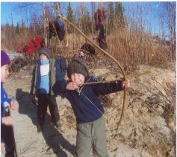
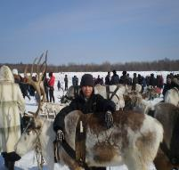
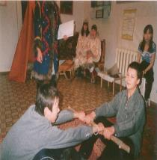
Важную роль в этом направлении играет
сотрудничество с родителями. Ребята под
руководством педагогов выезжают на
угодия к воспитанникам на каникулах
и на выходные дни.
В школе стало традицией проводить
национальные праздники, спортивные
состязания по национальным видам спорта,
национальные игры. Традиционны Недели
Ямала в ноябре месяце, когда воспитанники
демонстрируют национальные обряды, кукольные
спектакли, национальную кухню, свои поделки.

Slide 10
Доступность качественного образования
Одна из проблем, над которой работает педагогический коллектив школы – интерната – это дезадаптация детей из числа МНС в современных условиях.
Накопив большой опыт воспитания в условиях интерната семейного типа, ОУ перешло на новый этап своего развития, создав систему воспитания на основе этнопедагогики.

Slide 11
.
Доступность качественного образования
Разработаны и успешно реализуются образовательные программы по литературному краеведении, КНЯ, географии, экологии,
экономике Ямала, национальным промыслам, прикладному искусству. Но самое главное для становления гражданского самосознания КМНС– это языковая среда, поэтому изучению родного языка уделяется большое внимание.

Slide 12
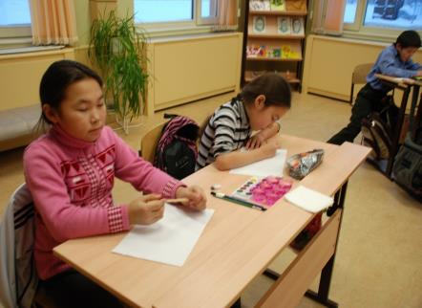
Языковая среда
Помогают им в этом два замечательных педагога: Морокова Маргарита Кимовна и Хозова Альбина Александровна, учителя с многолетним стажем, которые вносят огромный вклад в обучении детей коренной национальности.
Они являются авторами программ по селькупскому языку для 1-7 классов, составителями сборника диктантов по селькупскому языку для 3-4 классов, которые были рекомендованы для обучения экспертным советом при Красноселькупском РУО.

Slide 13
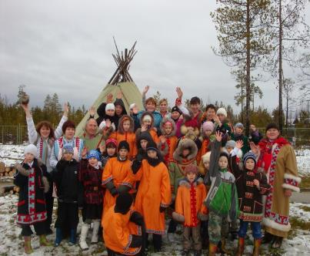
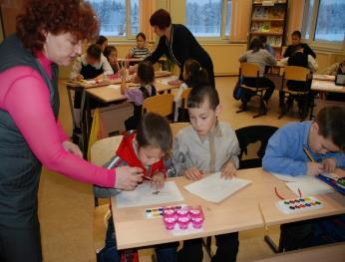
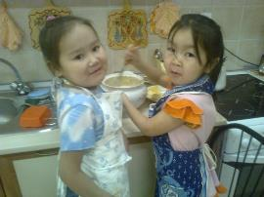
Социализация воспитанников интерната семейного типа
через вовлечение их в различные виды деятельности
Основные направления и модули воспитательной работы на 2014-2017 г.г.
Модуль «Здоровый Ямальчик –Ман сас ӄӱтынтый ӥя »
Модуль «Я – гражданин Ямала – Ман ӄуман ЯМАЛА»
Модуль «Воспитанники и его культура – Ман илептямын (ӄутар манн щетӄын илам)»
Модуль «Воспитанник и его труд – Учитый и робытый ӄум»
Модуль «Природа - Щӫтӄын»
Модуль «Зов предков – Ӄутар исяйчарымый ӄӱмытет илептя атытымпотэн»

Slide 14
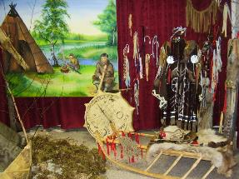
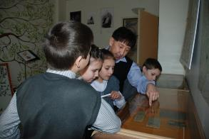
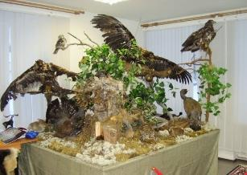
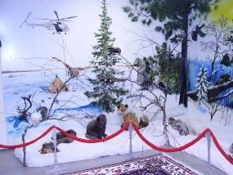
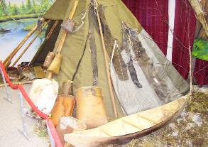
КРАЕВЕДЧЕСКИЙ МУЗЕЙ
Школьный краеведческий музей, накопив богатый материал по экологии, этнографии стал культурным центром поселка Толька
Сегодня школьный музей имеет восемь экспозиций

Slide 15
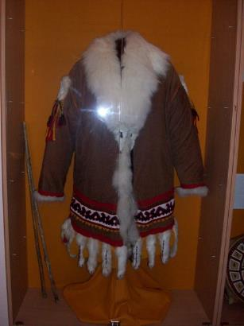
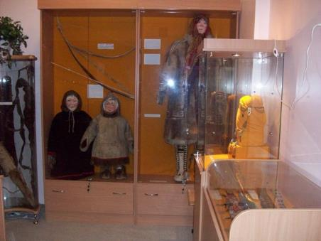
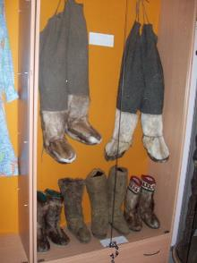
Одежда, обувь и головные уборы тазовских селькупов

Slide 16
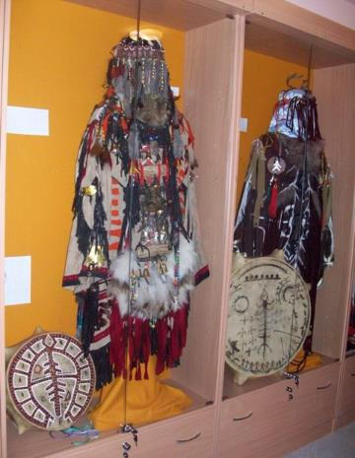
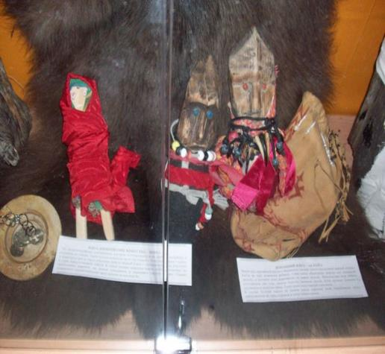
Одежда и атрибуты селькупского шамана

Slide 17
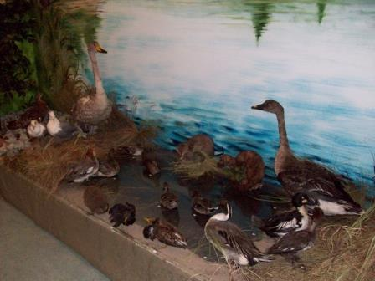
Флора и фауна нашего края

Slide 18
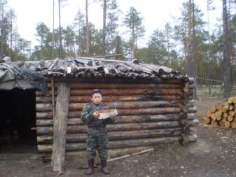
Жилище. Домашняя утварь

Slide 19
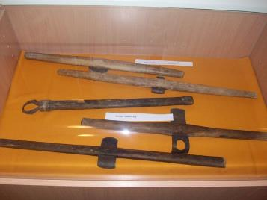
Рабочие инструменты

Slide 20
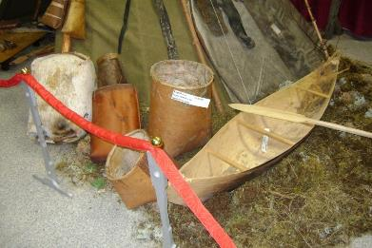
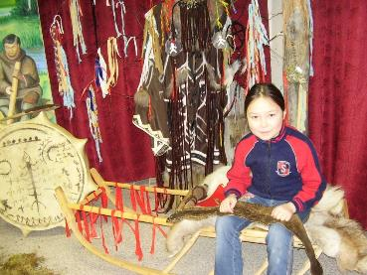
Транспорт и транспортные средства

Slide 21
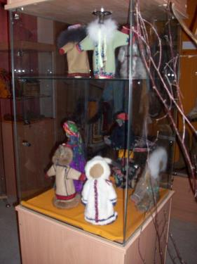
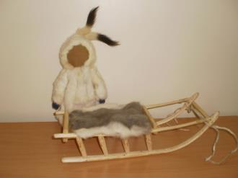
Игрушки детей коренной национальности

Slide 22
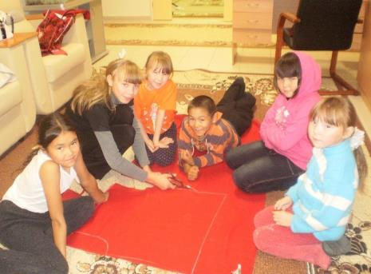
Музейный материал собирается детскими творческими группами через организацию мини-экспедиций, встреч со старожилами села, изучение научной краеведческой литературы.

Slide 23
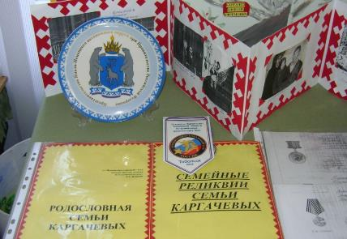
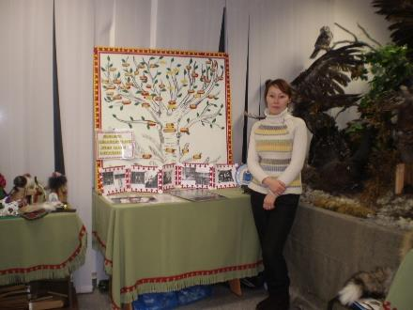
Ведётся поисковая работа по восстановлению родственных связей семей воспитанников.

Slide 24
На базе музея проводятся обзорные, тематические экскурсии, семинары по этнокультуре, уроки КНЯ, истории, географии и биологии
Участниками и активными действующими лицами выступают не только обучающиеся и педагоги МОУ «ТШИ СОО», но и ТЦ ДОД, ДШИ, воспитатели детского сада, работники Дома культуры, мастера Дома ремёсел, отдел молодёжной культуры и политики

Slide 25
Фольклорный материал активно используется во внеурочной деятельности

Slide 26
Национальный обряд «Лов рыбы»

Slide 27
Народные игры

Slide 28
Национальный обряд «Поклонение огню»

Slide 29
Воспитанники принимают участие в организации и проведении праздника «День Оленевода»
Оформляется «Детский чум», где представлены предметы селькупского жилища, национальной кухни и творческие работы.

Slide 30
Стал традиционным в школе «Подиум национальной одежды»

Slide 31
Организации – партнёры МОУ «ТШИ СОО»
Администрация МО
КМНС
Управление образования
Центр дополнительного образования детей
«Ямал-Энерго» Агрофирма
Детская школа искусств
МОУ «ТШИ СОО»
ООО «ДОМ»
ПОМ, Пожарная часть села
Управление по культуре и молодежной политике
Центральная районная больница
Центр занятости

Slide 32
Общепоселковые мероприятия
Конкурс
«Мистер Этно-Толька 2014»
Конкурс
«Мисс Северное сияние-2015»

Slide 33
Сегодня в условиях развития системы национального воспитания, возвращения к этническим корням, к ценностям личного выбора, индивидуальной траектории развития человека в рамках школьного образования становится все более важным обращение к индивидуальности ребенка, его личной ответственности за свой учебный и жизненный опыт, за принятие решений о своем дальнейшем образовании, трудовой деятельности.

